Slide 1
Презентация к уроку технологии 1 класс тема «Работа с бумагой в технике «оригами». Кораблик
Учитель: Богданова Рада Александровна
МБОУ СОШ №40
г. Тула

Slide 2
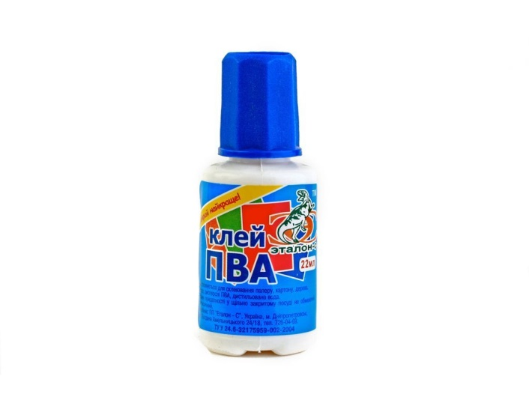
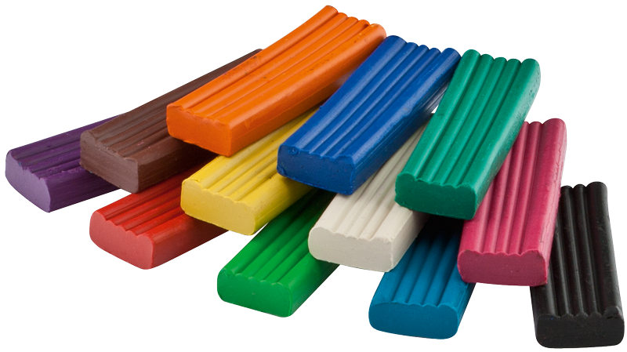
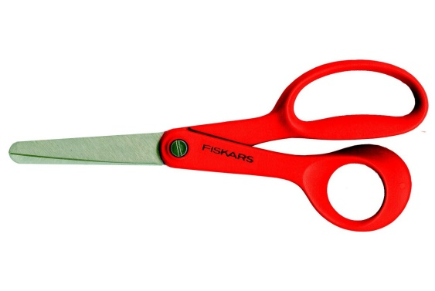
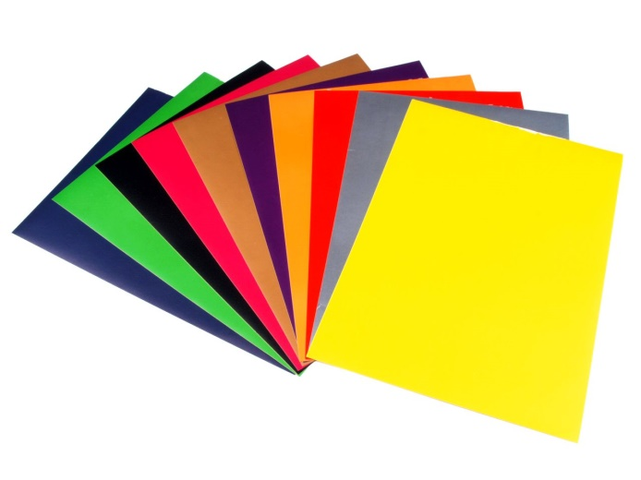
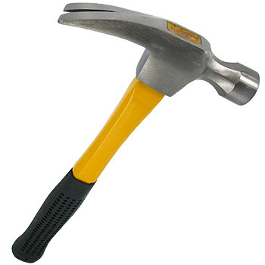
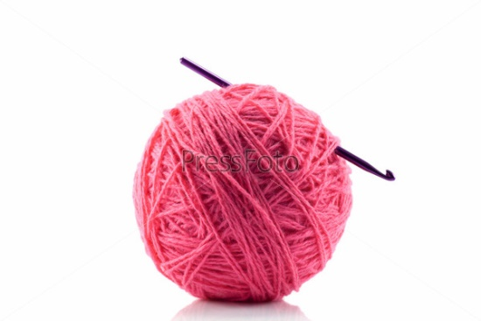
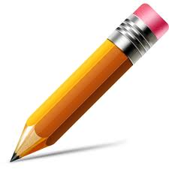
Игра «Собери нужные вещи»

Slide 3
Игра «Собери нужные вещи»

Slide 4
Игра «Собери нужные вещи»

Slide 5
Игра «Собери нужные вещи»

Slide 6
Игра «Собери нужные вещи»

Slide 7
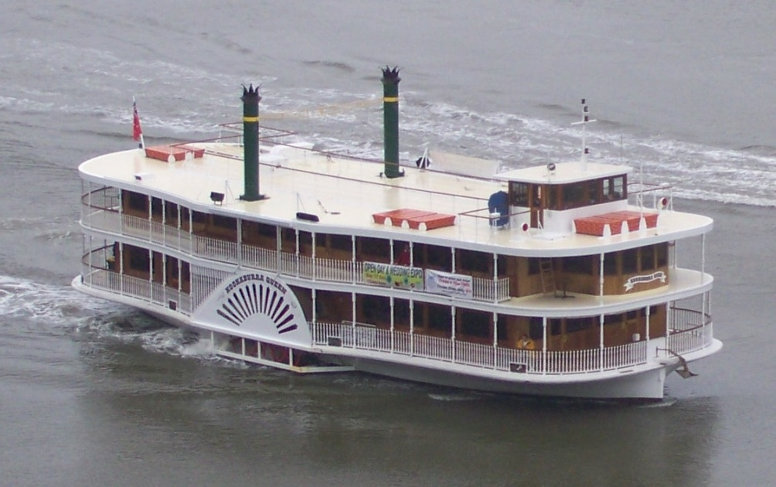
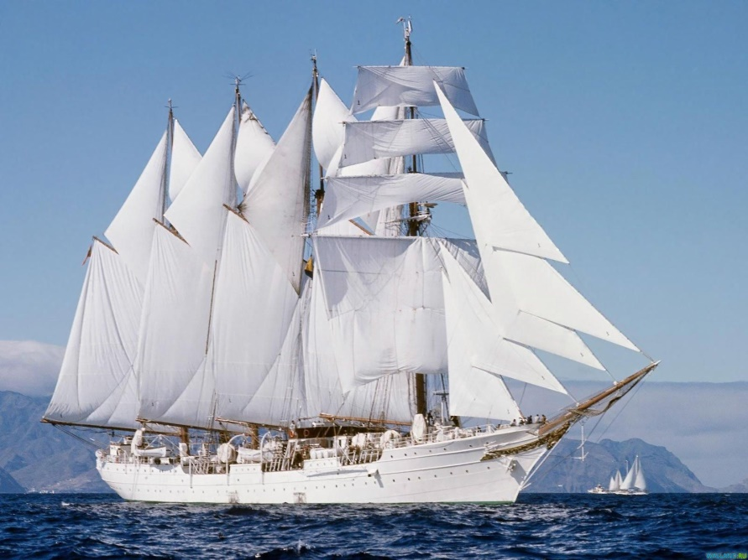
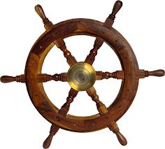
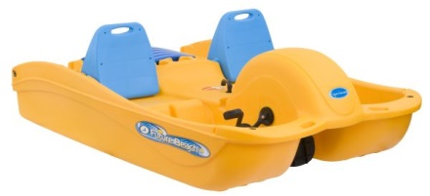
Корабли

Slide 8
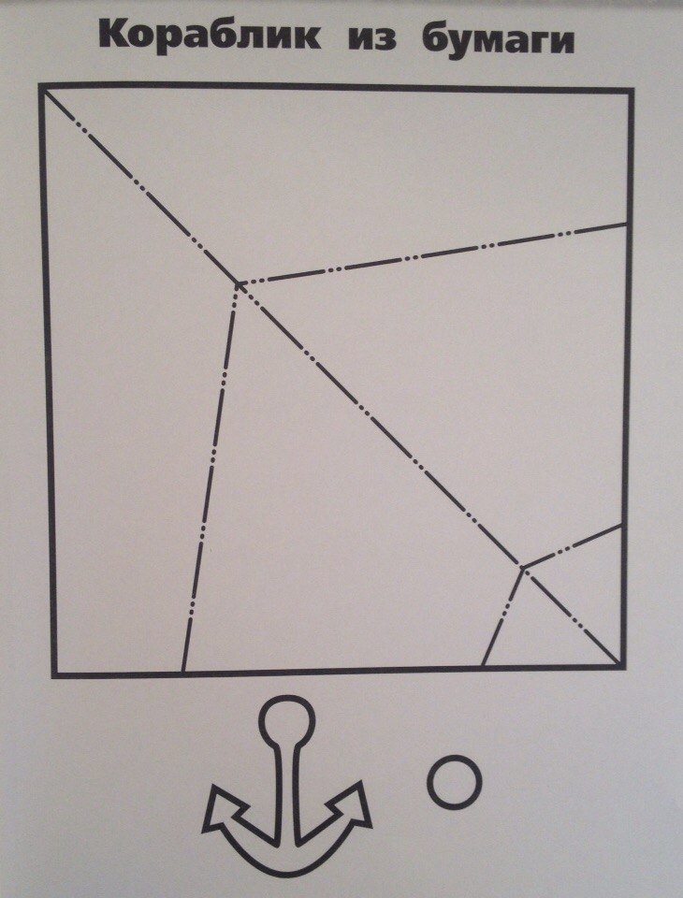

Slide 9
Правила безопасной работы с ножницами
Пользуйся ножницами, сидя за столом.
Клади ножницы кольцами к себе.
Подавай ножницы кольцами вперед.
Не играй с ножницами, не подноси ножницы к лицу.
Не оставляй ножницы с открытыми лезвиями.
Используй ножницы по назначению.

Slide 10
Правила безопасной работы с клеем
При работе с клеем пользуйся кисточкой.
Не бери клея больше, чем необходимо для работы.
Излишки клея убирай салфеткой.
Кисточку и руки после работы вымой с мылом.

Slide 11
Веселый танец «Яблочко»
Маршируем на месте!

Slide 12
Веселый танец «Яблочко»
Руки на пояс, ноги с пятки на носок!

Slide 13
Веселый танец «Яблочко»
Драим палубу!

Slide 14
Веселый танец «Яблочко»
Лезем по канату!

Slide 15
Веселый танец «Яблочко»
Делаем ладошки биноклем вправо-влево!

Slide 16
Мой путь в Японию

Slide 17
Мой путь в Японию

Slide 18
Мой путь в Японию

Slide 19
Мой путь в Японию

Slide 20
Мой путь в Японию

